Slide 1

T
CV 프로젝트 2팀
2025.04.29
발표자 : 김태환

Slide 2
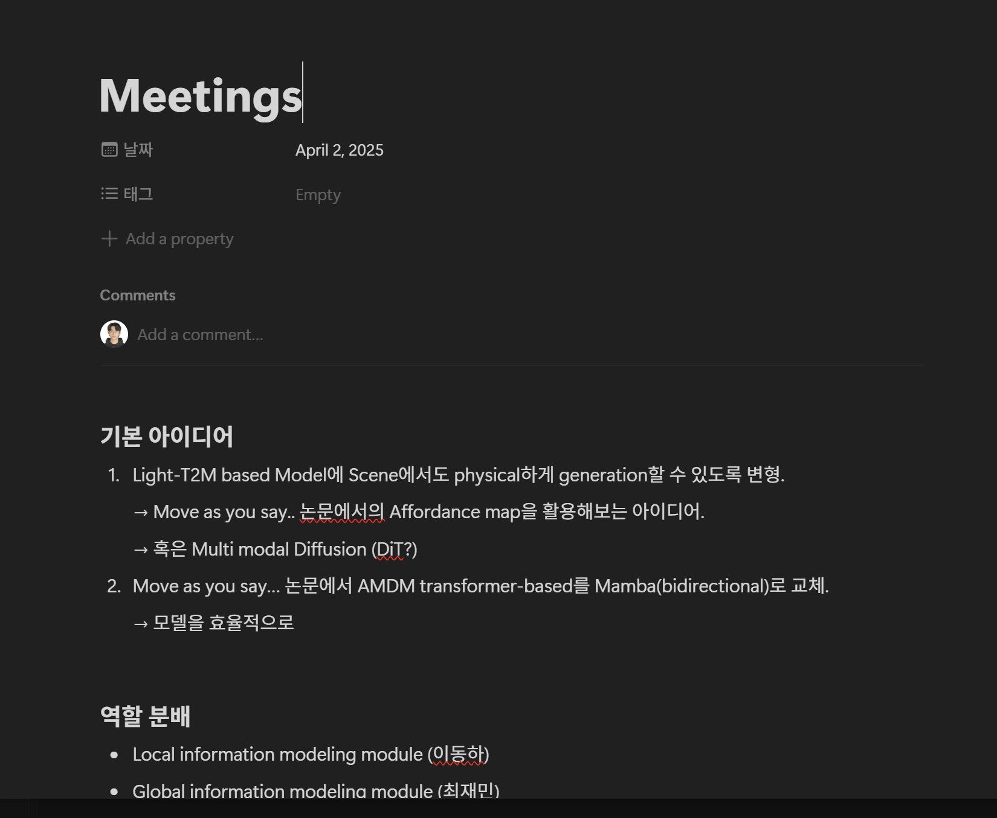
스터디원 소개 및 만남 인증
스터디원 1 : 김태환 AI학과
스터디원 2 : 양재영 AI 학과
스터디원 3 : 최재민 소프트웨어학부
스터디원 4 : 이동하 전자전기공학부

Slide 3
목차
프로젝트 계획 및 주제
논문 스터디
Light-T2M
Move as You Say
기본 아이디어
역할 분배

Slide 4
프로젝트 계획 및 주제
Physic-based 3D generation model을 일상생활에 적용해보자.
Motion을 생성할 때 물리적 법칙이 적용되지 않아
사람이 장애물을 통과하거나 합쳐지는 등의 문제가 발생.
물리 법칙을 고려한 generation model을 만든 후, 일상생활에 적용해보자.

Slide 5
논문 스터디
Move as You Say, Interact as You Can: Language-guided Human Motion Generation with Scene Affordance
Motion Mamba: Efficient and Long Sequence Motion Generation
PhysDiff Physics-Guided Human Motion Diffusion Model
Human Motion Diffusion Model
Light-T2M: A Lightweight and Fast Model for Text-to-motion Generation
MotionLCM: Real-time Controllable Motion Generation via Latent Consistency Model
MotionDiffuse: Text-Driven Human Motion Generation with Diffusion Model
InterDreamer: Zero-Shot Text to 3D Dynamic Human-Object Interaction

Slide 6
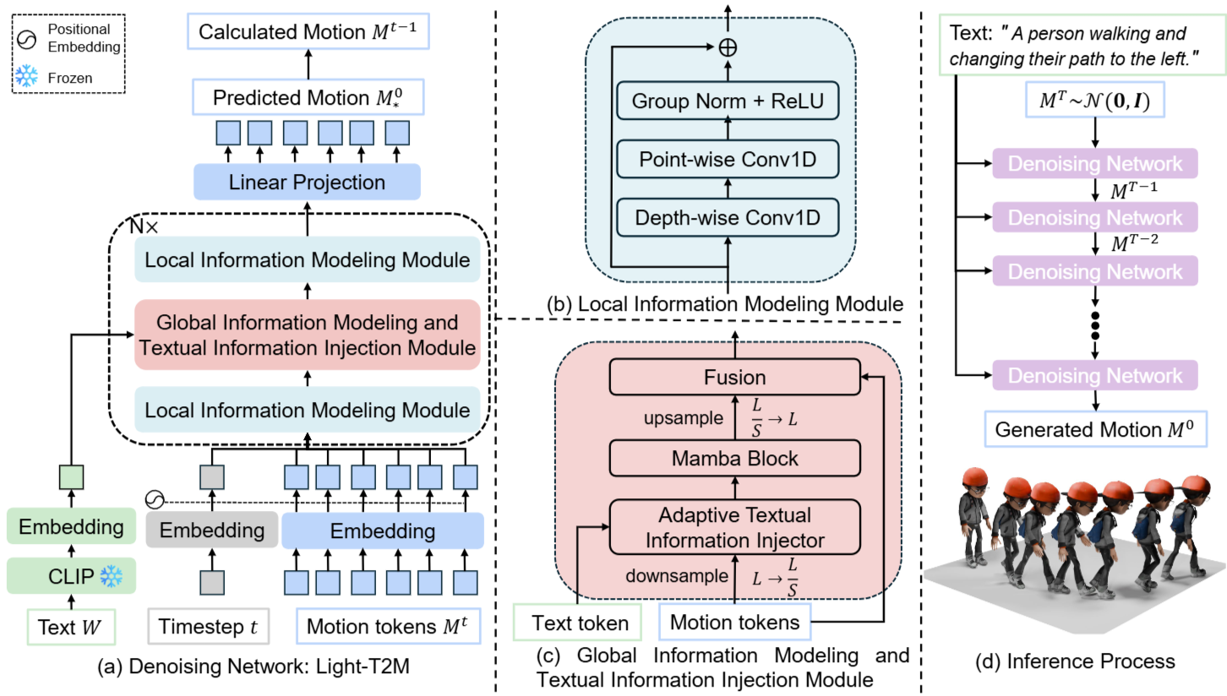
Light-T2M
텍스트 기반 모션 생성(T2M) 분야에서 경량화와 빠른 추론 속도를 목표로 하는 새로운 모델 제안
지역 정보 모델링 모듈(LIMM)과 Mamba 구조를 도입하여 파라미터 수를 줄이고 효율성을 높임
Pseudo-bidirectional Scan과 Adaptive Textual Information Injector (ATII)를 통해 텍스트 정보를 모션에 효과적으로 통합
기존 SOTA인 MoMask에 비해 파라미터 수가 10%에 불과하지만 더 빠른 추론 속도와 더 나은 FID

Slide 7
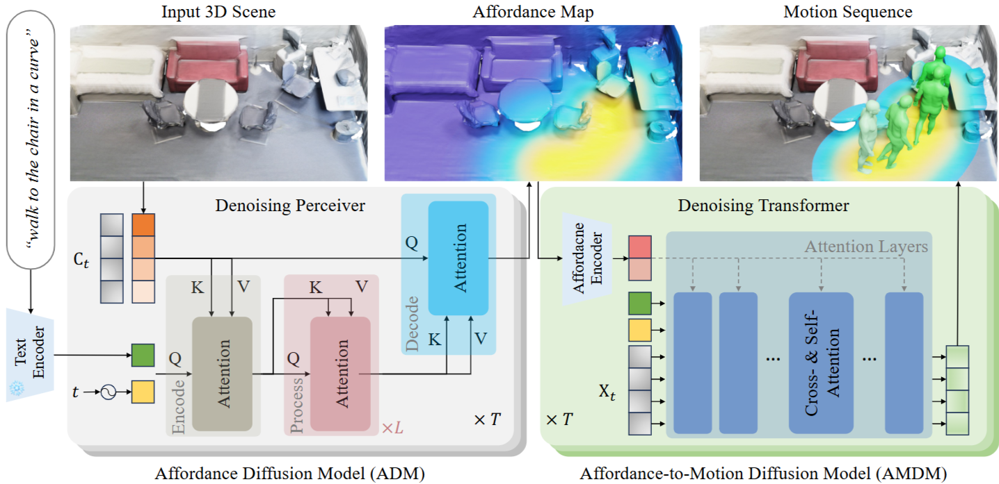
Move as You Say
고품질의 언어-장면-동작 데이터셋 부족 문제를 해결하기 위해 scene affordance라는 중간 표현을 사용하는 2-stage 프레임워크 제안
Affordance Diffusion Model (ADM): 명시적인 affordance map을 예측
Affordance-to-Motion Diffusion Model (AMDM): ADM에서 예측된 affordance map을 바탕으로, 자연스러운 인간 동작을 생성
scene affordance map을 활용함으로써, 제한된 데이터로 학습할 때 발생하는 multi-modal condition 신호 하에서의 인간 동작 생성의 어려움 극복

Slide 8
기본 아이디어
Light-T2M based Model에 Scene에서도 physical하게 generation할 수 있도록 변형 → Move as you say.. 논문에서의 Affordance map을 활용 → Multi modal attention 적용
Move as you say… 논문에서 AMDM transformer-based를 Mamba(bidirectional)로 교체 → 모델을 효율적으로

Slide 9
역할 분배
Local information modeling module (이동하)
Global information modeling module (최재민)
Adaptive textual information injection module (양재영)
MM DiT 방식 적용 - training (김태환)

